Slide 1
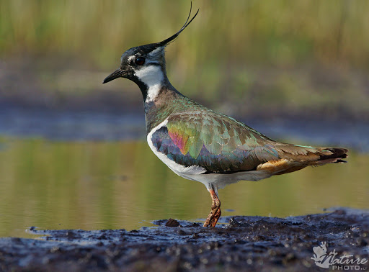
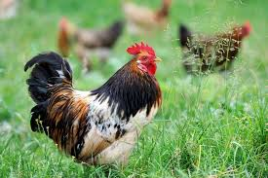
Naminiai ir laukiniai paukščiai
Parengė: Rosita Karalevičienė ir Aušrinė Aidietienė

Slide 2

ANTIS
Naminės antis yra daugiausiai baltos spalvos su orandžiniais snapukais ir tokiomis pat kojytėmis. Jos gyvena pas žmones kieme, o minta įvairiomis sėklomis ir grūdais.
KAIP ATRODO?
.
.
.
KUR GYVENA?
KUO MINTA?

Slide 3
GAIDYS IR VIŠTOS
Gaidys ir vištos dažniausiai būna rudos spalvos, gaidžiai dažniau būna spalvingesni, gyvena vištidėje ir minta įvairiomis sėklomis, grūdais, žole.
KAIP ATRODO?
.
KUR GYVENA?
.
KUO MINTA?
.

Slide 4
ŽĄSIS
Dažniausiai būna baltos ir labai panašios į antis, tik yra aukštesnės. Jos taip pat baltos su orandžiniu snapeliu ir tokios pat spalvos kojytėmis. Minta įvairiomis sėklomis ir grūdais. Gyvena kieme.
KAIP ATRODO?
.
KUR GYVENA?
.
KUO MINTA??
.

Slide 5
GANDRAS
Gandras yra juodai baltas, turi ilgą raudoną snapą ir ilgas raudonas kojas. Gyvena lizde, ir minta smulkiomis žuvytėmis, varliagyviais.
.
KUR GYVENA?
.
KUO MINTA?
.
KAIP ATRODO?

Slide 6
PEMPĖ
Nemažas paukštelis su kuodeliu. Gyvena atvirose vietose: pievose, pelkėse, laukuose. Minta vabalais, kirminais, sraigėmis.
KAIP ATRODO?
.
KUR GYVENA?
.
KUO MINTA?
.

Slide 7
VIEVERSYS
Nedidukas, margas paukštukas. Gyvena pievose, minta vikšriukais.
KAIP ATRODO?
.
KUR GYVENA?
.
KUO MIN TA?
.

Slide 8
VARNA
Nemažas paukštis, yra pilkai juodos spalvos, gyvena aukštai medyje susuktame lizde, minta vabzdžiais, kirminukais, smulkiom žuvytėm, sliekais.
KAIP ATRODO?
.
KUR GYVENA?
.
KUO MINTA?
.

